Slide 2
مراقبت و پیگیری دیابت
معاونت بهداشتی
مبارزه با بیماری های غیرواگیر
19 آبان 1400

Slide 40
درمان دیابت داروهای خوراکی

Slide 41
عوارض دیابت
عوارض عروق بزرگ: ( حدود 70 % از علت مرگ و میر بیماران دیابتی)
سکته قلبی
سکته مغزی
عوارض عروق کوچک:
نفروپاتی یا نارسایی مزمن کلیه
رتینوپاتی یا اختلالات بینایی
زخم پا تا قطع پا

Slide 42
اختلالات چربی خون در بیماران مبتلا به دیابت

Slide 43
كلسترول بد يا LDL
كلسترول ليپو پروتئين سبك كه به نام كلسترول بد شناخته شده است، در جدار رگ ها رسوب كرده و گلبول هاي سفيد با اين نوع كلسترول تركيب شده و تشكيل پلاك مي دهد، با افزايش اندازه پلاك ها موجب كوچك شدن قطر رگ ها مي شوند و جريان خون به عضله قلب كاهش يافته و اكسيژن غذاي كافي به عضله نمي رسد. سطح مطلوب کمتر از 100 میلی گرم در دسی لیتر می باشد.
كلسترول خوب يا HDL
اين نوع كلسترول از رسوب ال دی ال كلسترول در ديواره رگ ها پيشگيري مي كند، هر چه قدر مقدار اين كلسترول در خون بالاتر باشد قدرت پيشگيري آن ها بيشتر است. سطح مطلوب اين نوع چربي را 60 ميلي گرم در دسي ليتر و بالاتر مي دانند.

Slide 44
تري گليسريد
يك نوع چربي در خون است كه سطح مطلوب آن در خون كمتراز150 ميلي گرم در دسي لیتر است.
اگرسطح آن افزايش يابد مي تواند يك عامل خطر براي بيماري قلبي و سندرم متابوليك، ديابت و سكته مغزي باشد.
علل افزايش تری گليسريد چاقي، ديابت، مصرف دخانيات مصرف الكل و فعاليت بدني ناكافي
كلسترول تام
ازتركيبي از ال دي ال، اچ دي ال و وي ال دي ال(يك نوع ديگر از كلسترول بد)تشكيل شده است و مقدار مطلوب آن كمتر از 200 ميلي گرم در دسي ليتر است.

Slide 45
كنترل مطلوب چربي هاي خون
بيماران ديابتي شانس بيشتري براي ابتلا به فشارخون بالا و يا اختلال چربي هاي خون دارند.
حداقل سالي يك بار بايد چربي هاي خون بيماران ديابتي اندازه گيري شود و علاوه بر درمان هاي غير دارويي (تغذيه مناسب، فعاليت بدني كافي قطع مصرف دخانيات و الكل) تحت درمان دارويي هم قرار گيرند.

Slide 46
درمان دارویی در کلسترول خون بالا
استاتین‌ها گروهی از داروها هستند که بیشترین تجویز را برای کاهش کلسترول خون به خود اختصاص داده اند. استاتین‌ها مسیر ساخت کلسترول توسط کبد را مسدود می‌کنند، بنابراین سلول‌های کبدی تهی از کلسترول می‌شوند و نهایتا" باعث می‌شود که کبد کلسترول را از خون برداشت و جمع آوری کند. هم چنین استاتین‌ها به جذب مجدد کلسترول از رسوب‌های موجود در دیواره رگ‌ها کمک می‌کند و بدین شکل بیماری شریان‌های کرونری را از بین می‌برد. اما در بعضی موارد سبب درد عضلات می‌گردند و در انجام مراقبت‌ها باید به آن توجه داشت.

Slide 47
چربی ها در دیابت
TG
HDL
LDL

Slide 48
افزایش تری گلیسرید و مقاومت به انسولین
افزایش متوسط تری گلیسرید (بالاتر از 150 میلیگرم در دسی لیتر) با خطر مقاومت با انسولین همراه است.
سطوح بالاتر از 200 میلیگرم در دسی لیتر با افزایش خطر بیماری قلبی عروقی همراه می باشد.
Notes:
AACE

Slide 49
تقسیم بندی سطوح بالای تری گلیسرید
تقسیم بندی تری گلیسرید | غلظت تری گلیسرید mg/dL | هدف
طبیعی | <150 | <150 mg/dL
متوسط - بالا | 150-199
بالا | 200-499
خیلی بالا | ≥500
Notes:
AACE

Slide 50
در بعضی از موارد سطح LDL افزایش می یابد. هیپرلیپیدمی در دیابت نوع دو اغلب با افزایش در دانسیته و کوچکی ذرات LDL همراه است که بسیار اتروژنیک بوده و باعث تصلب شرایین می شود.
دلایل زیادی وجود دارد که LDL باعث خطر بیماری قلبی عروقی می شود و تجویز دارو به منظور کاهش سطح LDL باعث منفعت سیستم قلبی عروقی می شود حتی در بیمارانی که LDL سطوح بالایی نداشته باشد، منفعت در بیمارانی که کاهش LDL تا کمتر از 20 میلیگرم در دسی لیتر رسیده است حاصل شده است.

Slide 51
ارزیابی چربی خون
در بزرگسالانی که استاتین مصرف نمی کنند ارزیابی چربی خون باید در موارد زیر انجام شود:
در ابتدای تشخیص دیابت
در شروع ارزیابی بالینی
در هر سال
یا بیشتر اگر اندیکاسیونی وجود دارد و یا کنترل نشده است.
American Diabetes Association Standards of Medical Care in Diabetes. Cardiovascular disease and risk management. Diabetes Care 2017; 40 (Suppl. 1): S75-S87
Notes:
Moving on to recommendations for lipid management. In adults not taking statins, there are several points when it’s reasonable to obtain a lipid profile: a screening lipid profile is reasonable at the time of first diabetes diagnosis, at the initial medical evaluation, and every five years, or more often if indicated.
You should also get a lipid profile at the initiation of statin therapy, and periodically thereafter as it may help monitor the response to therapy and inform adherence.
[SLIDE]
51
Reference
American Diabetes Association. Standards of medical care in diabetes—2014. Diabetes Care 2014;37(suppl 1):S38

Slide 52
تشدید اصلاح شیوه زندگی همراه با کنترل قند خون در بیماران با:
تری گلیسرید بالای 150 میلیگرم در دسی لیتر
HDL کمتر از 40 میلیگرم در دسی لیتر در مردان و کمتر از 50 میلیگرم در دسی لیتر در زنان
در بیماران با تری گلیسرید بالای 500 میلیگرم در دسی لیتر، ارزیابی از نظر علل ثانویه باید انجام شود و دارو ( مخصوص کاهش تری گلیسرید) به منظور کاهش خطر پانکراتیت تجویز گردد.
American Diabetes Association Standards of Medical Care in Diabetes. Cardiovascular disease and risk management. Diabetes Care 2017; 40 (Suppl. 1): S75-S87
Notes:
For your patients with triglyceride levels greater than or equal to 150 or low HDL, intensify lifestyle therapy and work to optimize glycemic control.
If trigs are 500 or higher, do evaluate for secondary causes and consider medical therapy to reduce the risk of pancreatitis.
[SLIDE]
52
Reference
American Diabetes Association. Standards of medical care in diabetes—2014. Diabetes Care 2014;37(suppl 1):S38

Slide 53
عوامل خطر اصلی شامل:
LDL بالا
سندروم تخمدان پلی کیستیک
مصرف سیگار
فشار خون بالای 140/90 یا تحت درمان دارویی فشار خون
HDL کمتر از 40 میلیگرم در دسی لیتر
سابقه فامیلی بیماری قلبی عروقی زودرس( مرد کمتر از 55 و زن کمتر از 65 سال)
وجود بیماری مزمن کلیه در مرحله 3 یا 4
وجود بیماری عروق کرونر در مرد زیر 45 و زن زیر 55 سال
ریسک خطر بالای 10 درصد در جدول فرامینگهام
در صورت وجود HDL بالای 60 میلیگرم یکی از عوامل خطر حذف می شود.

Slide 54
درمان ترکیبی استاتین با فیبرات ( جم فیبروزیل) پیشنهاد نمی شود. تنها در مردانی که HDL کمتر از 34 میلیگرم در دسی لیتر به همراه تری گلیسرید بالای 204 میلیگرم در دسی لیتر دارند توصیه می شود.
درمان با استاتین در بارداری ممنوع می باشد.
آتورواستاتین و رزواستاتین را می توان در هر زمان از روز مصرف کرد. اما سایر استاتین ها باید حتما در غروب مصرف شوند.
در بیماری مزمن کلیه لازم به تنظیم دوز مصرف آتورواستاتین نیست اما در مورد سایر استاتین ها تنظیم دوز لازم می باشد.
American Diabetes Association Standards of Medical Care in Diabetes. Cardiovascular disease and risk management. Diabetes Care 2017; 40 (Suppl. 1): S75-S87
Notes:
And finally, last screen:
Combination therapy (statin/fibrate) has not shown to improve ASCVD outcomes and is generally not recommended. However, therapy with statin and fenofibrate may be considered for men with both triglyceride level ≥204 mg/dL and HDL cholesterol level ≤34 mg/dL
Combination therapy (statin/niacin) has not been shown to provide additional cardiovascular benefit above statin therapy alone and may increase the risk of stroke and is not generally recommended.
Statin therapy is contraindicated in pregnancy.
{SLIDE]
54

Slide 55
Recommendations for Statin Treatment in People with Diabetes

Slide 56
High- and Moderate-Intensity Statin Therapy*
* Once-daily dosing

Slide 58
بیماری دیابت زمينه ساز فشار خون بالاست و شایع ترین بیماری همراه در افراد مبتلا به ديابت، فشار خون بالا می باشد. این شیوع بستگی به نوع دیابت، سن فرد، نمایه توده بدنی و قومیت دارد.
در دیابت نوع یک فشار خون بیشتر به علت بیماری کلیه ایجاد می شود اما در دیابت نوع دو فشار خون بالا همراه با سایر عوامل خطر قلبی عروقی می باشد.
فشار خون بالا مهمترین عامل خطر بيماري قلبي عروقي است. همچنین عامل خطر ایجاد عوارض عروق کوچک در افراد دیابتی می باشد. بنابر اين كنترل فشارخون در افراد مبتلا به ديابت و تنظيم قند خون در افرادي كه مبتلا به فشار خون بالا هستند، اهميت زيادي در كاهش احتمال خطر بيماري‌هاي قلبي عروقي دارد.

Slide 59
كنترل مطلوب فشارخون
فشارخون بيماران ديابتي بايد در هر ويزيت توسط پزشك اندازه گیری شود و در صورت غيرطبيعي بودن، بايد بيمار تحت درمان هاي غيردارويي و دارويي قرار گيرد و مراقبت هاي لازم در اين خصوص اعمال شود.
در بيماران ديابتي كه فشارخون بالا دارند بهتر است خودمراقبتی فشار خون آموزش داده شود و در منزل نيز فشارخون خود را اندازه گيري كرده و در دفترچه اي ثبت و به پرستار، كارشناس مراقب سلامت خانواده، بهورز و يا پزشك اطلاع دهند.

Slide 60
اهداف فشار خون در بیمار مبتلا به دیابت فشار خون کمتر از 140/90 می باشد.
درمان با چند دارو معمولا برای رسیدن به کنترل فشار خون لازم است.
در صورت فشار خون بالای 160/100 لازم است دو دارو مصرف شود.
دارو با دوز کم شروع می شود و به آرامی افزایش می یابد تا به کنترل برسد.
لازم است یک یا بیشتر داروی فشار خون شب، قبل از خواب مصرف شود چرا که معلوم شده ارتباط بین فشار خون هنگام خواب با شیوع سکته های قلبی و مغزی وجود دارد.
در افراد مسن فشار دیاستول از 70 میلی متر جیوه کمتر نشود.

Slide 61
از دسته داروهای مناسب در درمان بیماران مبتلا به فشار خون و دیابت
گروه داروهای مهار کننده آنزیم تبدیل کننده آنژیوتانسین ( ACE ) مثل کاپتوپریل ( 25 و 50 میلیگرمی) و انالاپریل (5 و 10 میلیگرمی ) که در صورت وجود عوارض دارویی ( سرفه) از دسته دارویی دیگر مثل
گروه داروهای بلوک کننده گیرنده های آلدوسترون ( ARB) مثل لوزارتان 25 و 50 میلیگرمی ) می توان استفاده کرد.
یک هفته پس از شروع این داروها لازم است کراتینین و پتاسیم چک شوند.
این دو دسته دارو در بارداری ممنوعیت مصرف دارند.
مصرف این دو دسته دارویی با هم ممنوع می باشد.
سایر داروهای فشار خون به عنوان نمونه: آملودیپین، هیدروکلرتیازید، اتنولول و ... می باشد.

Slide 63
داروهای ضد پلاکت
درمان با آسپرین 80 میلیگرم را در بیماران دیابتی نوع یک یا دو بالای 50 سال که حداقل یکی از عوامل خطر اصلی را دارند در نظر بگیرید.
عوامل خطر اصلی شامل:
سابقه فامیلی بیماری قلبی عروقی زودرس
فشار خون بالا
سیگار
اختلالات چربی خون
آلبومینوری
در صورتی که بیمار مبتلا به بیماری قلبی عروقی هست در هر سنی باید آسپرین مصرف کند.

Slide 64
مصرف آسپرین 80 میلیگرمی به عنوان پیشگیری ثانویه در بیمار دیابتی مبتلا به بیماری قلبی عروقی الزامی است.
در کسانی که به آسپرین حساسیت دارند داروی کلوپیدوگرل 75 میلیگرمی ( پلاویکس) مصرف شود.
درمان با هر دو دارو در یک سال اول بعد از سکته قلبی حاد باید صورت گیرد.

Slide 65
در بیماران قلبی عروقی از آسپرین و استاتین استفاده شود( در صورتی که منع مصرفی نداشته باشد)، در صورتی که بیمار فشار خون هم داشته باشد از ACE یا ARB استفاده شود ( در صورتی که منع مصرفی نداشته باشد)،
تشدید اصلاح شیوه زندگی با تمرکز بر کاهش وزن با کاهش مصرف کالری و افزایش فعالیت بدنی را برای کاهش قند خون و عوامل خطر قلبی عروقی در نظر بگیرید.
در بیماران با سابقه سکته قلبی مصرف بتابلوکر( متورال، کارودیلول و ...) حداقل تا دو سال الزامی است.

Slide 66
داروهای خوراکی
داروهای خوراکی دیابت شامل چندین دسته مختلف می باشد که هر کدام از یک مسیر در بدن در کاهش قند خون موثر هستند اما داروهای رایج در ایران شامل موارد زیر می باشد:

Slide 67
اهداف قند خون
HbA1c< 7%
كاهش قند خون ناشتا تا محدودة 130-70 ميلي گرم بر دسي ليتر
قند خون پس از صرف غذا (90 تا 120 دقيقه پس از صرف غذا) كمتر از 180 ميلي گرم بر دسي ليتر
درمان دارويي با توجه به اهداف فوق برای هر فرد باید بر اساس:
مدت ابتلاء به ديابت
سن بيمار، اميد به زندگي
بیماری های همراه
بيماري قلبي _ عروقي همزمان یا عوارض (میکروواسکولار پیشرفته)
عدم اطلاع از هيپوگليسمي (unawareness hypoglycemia)
سایر ملاحظات فردی بیمار (سیستم های حمایتی)
در نظر گرفتن اهداف قند برای هر فرد به طور جداگانه باید صورت گیرد ( کنترل خفیف یا شدید)
سابقه هيپوگليسمي و ميزان پذيرش بيمار جهت درمان هاي دارويي، هزينه هاي دارويي و سیستم های حمایتی صورت پذيرد.

Slide 68
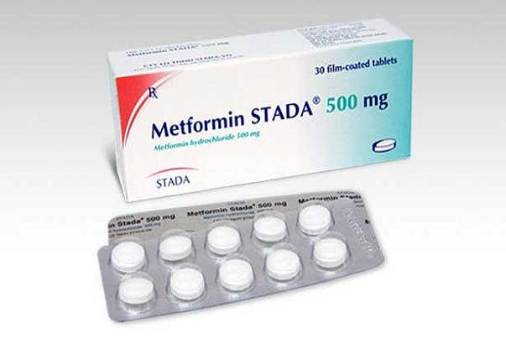
متفورمین
مکانیسم اثر: آزاد شدن قند از کبد را کاهش می دهد، جذب مقدار قند غذا را از روده را کم می کند، سلول های بدن را به انسولین، بیشتر حساس می نماید.
اشکال دارویی: به شکل قرص خوراکی 500 و 1000 و با نام های تجاری رهامت، گلوکوفاژ، بروت در بازار وجود دارد.فرم آهسته رهش آن نیز یا نام گلی وانس می باشد که به صورت قرصهای 500، 750، 1000، 1500 و 2000 وجود دارد. این قرص ها نباید نصف شوند و یک بار در روز هستند.
نحوه مصرف: بسته به دستور پزشک، همراه با غذای اصلی یا پس از صرف غذا

Slide 69
متفورمین
*تذکر :
باعث افزایش وزن نمی شود و ممکن است باعث کاهش وزن مختصری بشود.
در بعضی از بیماران با شروع مصرف دارو به صورت موقتی علائم گوارشی(دل درد، دل پیچه، تهوع، استفراغ، اسهال)، و سردرد و سرگیجه بروزمی کند؛ جهت کاهش این علائم بهتر است دارو با دوز کم شروع شود و به تدریج افزایش یابد تا به مقدار تجویز شده برسد. اگر عوارض گوارشي ضمن افزايش دوز رخ داد، موقتاً دوز به مقدار قبلي كاهش يافته و افزايش دوز در يك نوبت ديگر انجام گيرد.
در مصرف درازمدت ممکن است کمبود ویتامین ب 12 ایجاد شود.
اگر فقط مت فورمین استفاده شود امکان اینکه به هایپوگلیسمی دچار شود خیلی کم است.
پیش از انجام اعمال رادیوگرافی با مواد حاجب یددار مصرف متفورمین به صورت موقت، طبق نظر پزشک، قطع شود.
اغلب داروها با مت فورمین تداخل دارویی ندارند ولی همیشه به پزشک خود یادآوری کنید که این دارو را استفاده می کنید.

Slide 70
امپاگلیفلوزین ( گلوریپا )
قرص های 10 یا 25 میلیگرمی
در بیماران مبتلا به نارسایی قلبی، بیماری ایسکمیک قلبی عروقی و در نارسایی مزمن کلیه بهترین انتخاب است. این دارو در کاهش ریسک خطرات قلبی عروقی کاربرد دارد.
مکانیسم اثر آن از طریق دفع گلوکز از راه ادرار می باشد بنابراین میزان دفع ادرار زیاد می شود.
عارضه افت قند خون ندارد.
باعث کاهش وزن و کاهش فشار خون می شود.
ممکن است ریسک عفونت ادراری بخصوص در زنان افزایش یابد و یا ریسک عفونت های قارچی بیشتر می شود. به همین دلیل بهداشت فردی توصیه می شود.
در موارد سابقه پانکراتیت منع مصرف وجود دارد.

Slide 71
سولفونیل اوره ها
این گروه از داروها محرک ترشح انسولین هستند و با مصرف آن ها ترشح انسولین در بدن زیاد می شود. اين داروها با بيشترين خطر هيپوگليسمي همراه هستند.
پرمصرفترین داروهای این گروه در ایران شامل موارد زیر می باشد:
-گلی بن کلامید
-گلی کلازید

Slide 72
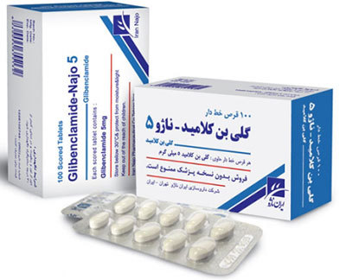
گلی بن کلامید
اشکال دارویی: به صورت قرصهای ۵ میلی گرمی
نحوه مصرف: بهترین زمان مصرف دارو یک بار در روز هنگام صبح و نیم ساعت قبل از صبحانه است و اندازه دوز مجاز مصرفی دارو : ۵ تا 20 میلی گرم در روز می باشد.( کلا می توان نیم ساعت قبل از غذا مصرف کرد )
عوارض احتمالی: تهوع، نفخ ، افت قند خون، افزایش اشتها و افزایش وزن و ...
( در بيماران با بيماري ايسكميك قلبي، سكته مغزي، نوروپاتي اتونوم
پيشرفته، ديابت طولاني مدت و سن بالا بهتر است تجویز نشود.)
ممنوعیت: انفارکتوس حاد میوکارد، اختلال کلیوی( کراتینین بیشتر از 1/4 )

Slide 73
گلی بن کلامید
تذکر:
از آنجایی که عوارض دارو بیشتر ناشی از پایین آمدن میزان قند خون می باشند، در صورت بروز هر یک از علائم: لرزش بدن ،عرق سرد، احساس گرسنگی شدید و یا سایر علائم افت قند خون شدید سریعا اقدام به درمان افت قندکنید.

Slide 74
گلی کلازید
اشکال دارویی : قرص 80 میلی گرمی
نحوه مصرف: اگر گلی کلازید را بصورت تک دوز مصرف می نمائید با یک لیوان آب نیم ساعت قبل از صبحانه استفاده شود.
عوارض احتمالی: افت قند خون، سردرد، بیقراری، مشکلات گوارشی
تذکر:
- از آنجایی که عوارض دارو بیشتر ناشی از پایین آمدن میزان قند خون می باشند، در صورت بروز هر یک از علائم: غش یا گیجی ضعف و سستی، لرزش بدن، مقداری چیز شیرین بخورید یا بیاشامید و سریعا تحت نظر پزشک قرار بگیرید.
-احتمال ایجاد هیپوگلایسمی با گلی کلازید کمتر از گلی بن کلامید است. در افراد مسن مصرف گلی کلازید به گلی بن کلامید ترجیح داده می شود.
- جهت کاهش عوارض دارو نوع آهسته رهش آن به صورت قرص های 30 و 60 میلی گرمی تولید شده است که با نام های تجاری دیابزید و دیامیکرون در بازار وجود دارد. یک بار در روز به همراه صبحانه نباید به صورت نصف و یا دو بار در روز مصرف شود.

Slide 75
اغلب داروها با سولفونیل اوره ها تداخل دارویی ندارند ولی همیشه به پزشک خود یادآوری کنید که از این دارو استفاده می کنید.
اگر احتیاج به عمل جراحی دارید سولفونیل اوره ها قطع می شوند.
نکته:
اگر یک نوبت از داروی خود را فراموش کردید و تا کمتر از 2 ساعت بعد یادتان آمد قرص فراموش شده را بخورید
ولی اگر بیش از 2 ساعت شد با پزشک خود تماس بگیرد. هرگز نوبت بعدی دارو را دوبرابر نکنید.

Slide 76
آکاربوز
اشکال دارویی:
قرص 50 و 100 میلی گرمی
مکانیسم اثر:
آکاربوز با به تأخیر انداختن جذب کربوهیدرات های هضم شده از روده مانع افزایش سطح قند خون می‌شود.
نحوه مصرف:
طبق دستور پزشک همراه با اولین قاشق غذا مصرف شود.
عوارض احتمالی:
رایج ترین عوارض می تواند شامل ناراحتی معده، گاز، نفخ، اسهال خفیف، خارش خفیف پوست باشد.
*تذکر: همزمان با مصرف این دارو بهتر است آنزیم های کبد به صورت دوره ای چک شود.
باعث افزایش وزن نمی شود.

Slide 77
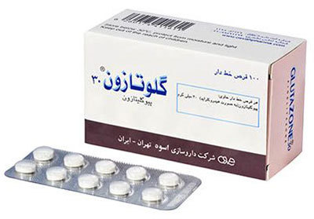
پیوگلیتازون
اشکال دارویی: قرص‌های 15، 30 و 45 میلی ‌گرمی.
مکانیسم اثر: افزایش حساسیت عضلات و بافت چربی نسبت به انسولین، کاهش مقاومت به انسولین، افزایش جذب گلوکز در بافت‌ها و کاهش جزیی در تولید گلوکز توسط کبد، همچنین ممکن است چربی خوب را اندکی افزایش دهد و حمایت کننده سیستم قلبی عروقی می باشد.
نحوه مصرف: روزانه یک بار و بدون توجه به غذا مصرف میشود.
عوارض احتمالی: اضافه وزن و ادم یا خیز (تجمع آب زیر پوست)، افزایش وزن، در نارسایی قلبی مصرف نشود. ریسک شکستگی را زیاد می کند به همین دلیل بهتر است در زنان در دوره پس از منوپوز مصرف نشود.
باعث افت قند نمی شود.

Slide 78
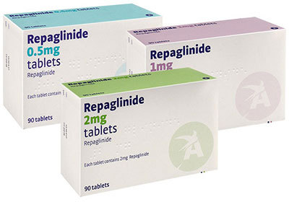
رپاگلیناید ( نوونورم، نیوبت)
اشکال دارویی: به صورت قرصهای0/5 ، 1 و 2 میلی‌ گرمی.
مکانیسم اثر: این دارو موجب تحریک لوزالمعده و ترشح بیشتر انسولین می ‌شود
نحوه مصرف:15 تا30 دقیقه قبل ازهر وعده غذایی یا حتی بلافاصله قبل از غذا.
احتمال ایجاد افت قند خون دارد اما از سولفونیل اوره ها کمتر است. افزایش وزن تا 2 کیلوگرم

Slide 79
گلوریپا ( امپاگلیفلوزین)
اشکال دارویی: قرص روکش‌ دار 10 و 25 میلی‌گرمی.
مکانیسم اثر: با مهارباز جذب گلوکز–سدیم، از طریق مهار باز جذب گلوکز در کلیه باعث دفع قند از طریق ادرار و کاهش قند خون می‌شود.
نحوه مصرف: هرروز صبح در یک ساعت مشخص با یا بدون غذا .
عوارض احتمالی: عفونت ادراری، افت فشار خون به ویژه در افرادی که همزمان داروی فشار خون استفاده می کنند، عفونتهای قارچی ناحیه تناسلی بنابراین زنان مصرف کننده این دارو باید توجه ویژه ای به نکات بهداشتی داشته باشند. از دست دادن آب بدن، واکنشهای حساسیتی.
برای سیستم قلبی عروقی بیشترین سود را دارد. در نارسایی قلبی بهترین انتخاب است.

Slide 80
سیتاگلیپتین ( زیپتین )
اشکال دارویی: قرص 100، 50 و 25 میلی گرمی.
مکانیسم اثر: بصورت غیر مستقیم منجر به افزایش انسولین خون و در نتیجه کاهش قند خون خصوصاً پس از غذا می شود. تاثیر این دارو وابسته به غذا می باشد.
نحوه مصرف: این دارو با غذا تداخلی ندارد و می توان آن را قبل یا بعد از غذا مصرف نمود.
عوارض احتمالی: اگرچه مصرف این دارو به تنهایی عموماً عارضه ی افت قند خون را به همراه ندارد اما در مصرف با سایر داروهای ضد دیابت ممکن است علائم مربوط به افت قند خون مشاهده شود.
* نکته: روی وزن اثری ندارد.
این دارو به صورت ترکیبی با متفورمین نیز وجود دارد با نام زیپمت، لازم به ذکر است که امروزه دیگر داروهای خوراکی دیابت نیز در بعضی موارد به صورت ترکیبی در یک قرص تولید می شوند.

Slide 81
توصیه ها
قرص هاي خوراكي پايين آورنده قند خون در بيماران مبتلا به ديابت نوع 2 استفاده مي شوند.
بيمار بايد نام داروها، روش استفاده ( پيش و يا پس از غذا ميل شدن دارو) و عوارض احتمالي داروهاي مصرفي را ياد بگيرد.
هيچ گاه نبايد سرخود دوز دارو را كم، زياد و يا قطع كرد.
همراه داشتن ليست داروهاي مصرفي در هر ويزيت پزشك ضروري است. زيرا بسياري از داروها ممكن است اثرات نامطلوبي بر روي كنترل ديابت داشته باشند و يا اثرات قرص هاي مصرفي را كم يا زياد كنند.
بهترين نتيجه درماني از مصرف قرص هاي خوراكي پايين آورنده قند خون تنها هنگام انجام هم زمان فعاليت بدني منظم، رعايت برنامه غذايي صحيح و در صورت لزوم كاهش وزن به دست مي آيد.
مصرف قرص هاي خوراكي به معني ترك انجام فعاليت بدني منظم و عدم رعايت برنامه غذايي صحيح نيست چرا كه در اين صورت، استفاده از اين قرص ها به تنهايي كمك كننده نخواهد بود.

Slide 82
رعايت دستورات و پیگیری منظم درمان
اگر دارویی برای بیمار تجویز شده است:
آموزش به بیمار در مورد چگونگی مصرف آن در منزل
توضیح دادن تفاوت بین داروهای کنترل بلند مدت (به عنوان مثال فشارخون) و داروهایی برای تسکین سریع ( به عنوان مثال خس خس سینه )
بیان دلیل تجویز دارو / داروها به بیمار
نشان دادن مقدار (dose) مناسب دارو به بیمار
توضیح دادن تعداد دفعات مصرف دارو در روز
توضيح دادن در خصوص برچسب و بسته بندی قرصها
بررسی درک بیمار از مصرف داروی تجویز شده قبل از این که بیمار مرکز سلامت را ترک کند.
توضیح اهمیت:
داشتن ذخیره کافی از داروها
توصيه و تاكيد بر نیاز به مصرف داروها به طور منظم، حتی اگر هیچ علامتی ندارد

Slide 84
روز جهانی دیابت1400
مراقبت دیابت امروز بیشتر از همیشه

Slide 85
شعار روز جهانی دیابت2021 دسترسی به مراقبت دیابت برای همه

Slide 86
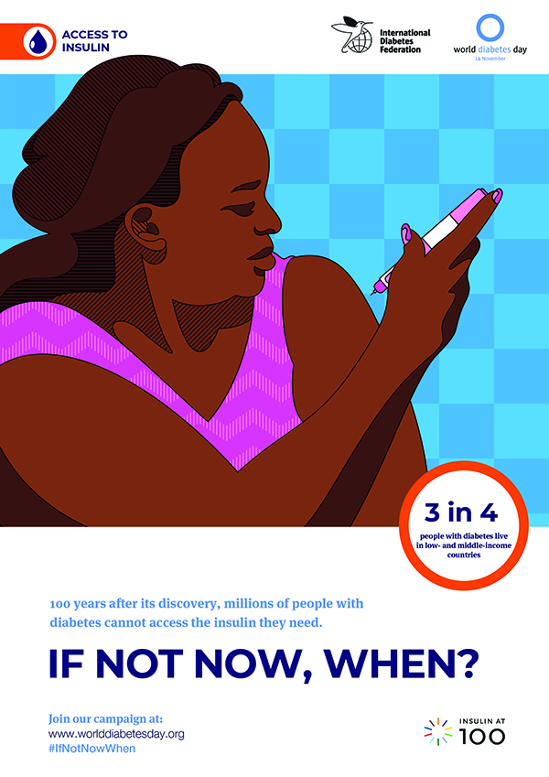
دسترسی به انسولین:
3 نفر از 4 نفر بیمار مبتلا به دیابت در کشور های با درآمد
اقتصادی کم و متوسط زندگی می کنند (81 درصد)
دیابت به فقیر ترین ها بیشترین آسیب را می زند.
با وجود اینکه تقریباً ۱۰۰ سال است انسولین در دسترس قرار گرفته
است،کماکان برای بسیاری از افراد مبتلا به دیابت که به آن نیاز دارند،
غیرقابل تهیه است.

Slide 87
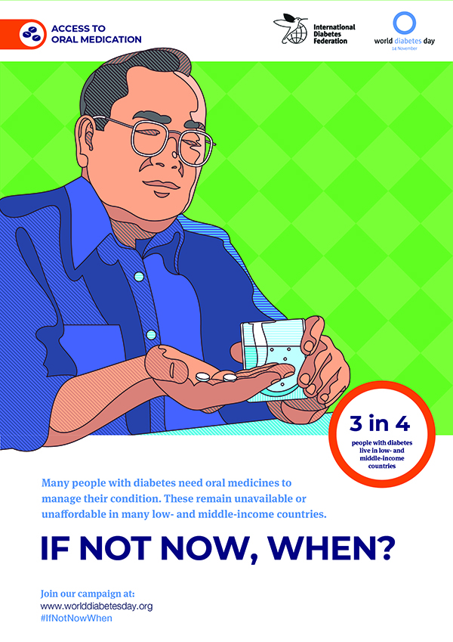
دسترسی به داروهای خوراکی:
بیشتر بیماران مبتلا به دیابت احتیاج به داروهای خوراکی دارند.
هنوز در کشورهای با درآمد اقتصادی کم و متوسط غیرقابل دسترس
می باشد.

Slide 88
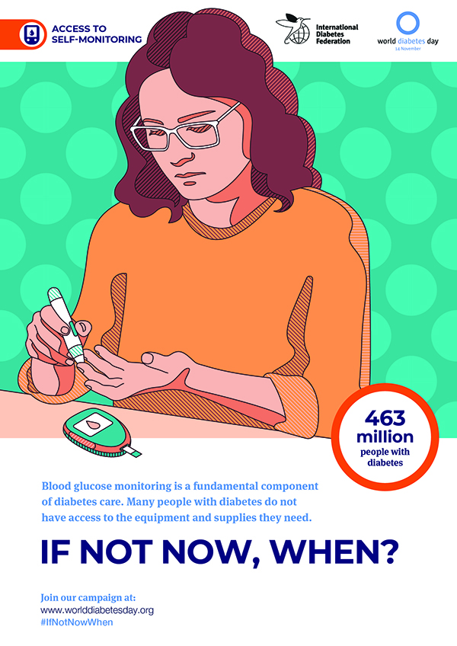
دسترسی به خودمراقبتی:
یکی از اجزای اساسی مراقبت دیابت اندازه گیری قند خون
در منزل است SMBG . بسیاری از بیماران دسترسی به
تجهیزات و تدارکات مورد نیاز آن ندارند.

Slide 89
دسترسی به آموزش و حمایت های روانی:
1 نفر از هر 2 نفر بیمار مبتلا به دیابت به آموزش مداوم دسترسی
ندارد.
کسانی که با دیابت زندگی می کنند برای مدیریت شرایط خود نیاز
به آموزش مداوم دیابت دارند اما بسیاری از آنان به این آموزش
دسترسی ندارند.

Slide 90
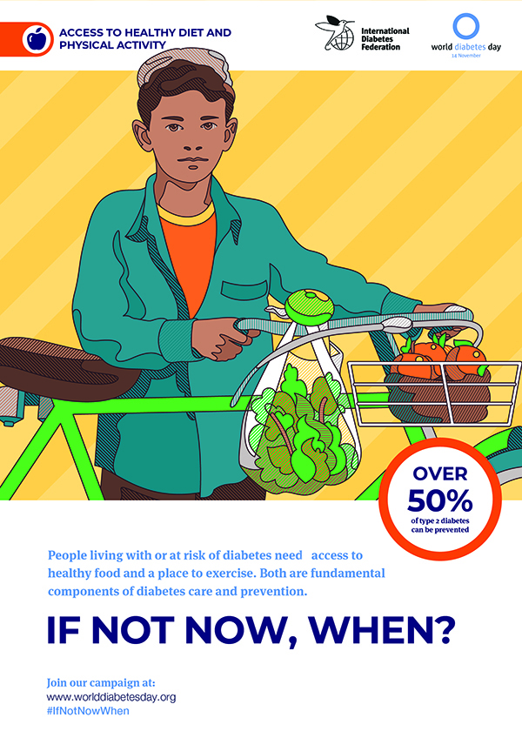
دسترسی به غذای سالم و محل امن و مناسب
برای فعالیت بدنی:
بیش از 50 % از دیابت نوع دو قابل پیشگیری است.
کسانی که با دیابت زندگی می کنند یا در ریسک ابتلا به آن
هستند به غذای سالم و محل مناسب برای فعالیت بدنی نیاز
دارند. دو جزء اساسی پیشگیری و مراقبت از دیابت

